Slide 1




TRƯỜNG KỸ THUẬT VÀ CÔNG NGHỆ
KHOA CÔNG NGHỆ THÔNG TIN
THỰC TẬP ĐỒ ÁN CHUYÊN NGÀNH
XÂY DỰNG WEBSITE DIỄN ĐÀN SINH VIÊN
GIÁO VIÊN HƯỚNG DẪN:
THS. NGUYỄN HOÀNG DUY THIỆN
SINH VIÊN THỰC HIỆN:
Họ tên: Lê Khánh Đăng
MSSV: 110122047
Lớp: DA22TTA

Slide 2



NỘI DUNG
Giới thiệu đề tài
Mục tiêu và phạm vi nghiên cứu
Công nghệ sử dụng
Phân tích và thiết kế hệ thống
Kết quả đạt được
Ưu điểm và hạn chế
Hướng phát triển và kết luận

Slide 3




Giới thiệu đề tài
Trong bối cảnh chuyển đổi số, sinh viên có nhu cầu cao về trao đổi trực tuyến, tuy nhiên các kênh mạng xã hội hiện tại lại khó tìm kiếm và lưu trữ kiến thức một cách hệ thống. Do đó, việc xây dựng một website diễn đàn chuyên biệt là cần thiết để tạo ra môi trường học thuật tập trung, giúp tổ chức thông tin khoa học và thúc đẩy tinh thần tự học hiệu quả.

Slide 4

Mục tiêu nghiên cứu
Mục tiêu cụ thể:
Nghiên cứu mô hình diễn đàn trực tuyến.
Xây dựng chức năng: Đăng ký, đăng bài, bình luận, quản lý nội dung.
Vận dụng kiến thức: Lập trình web, CSDL, mô hình Client-Server.
Mục tiêu chính: Xây dựng hệ thống website phục vụ trao đổi, thảo luận học tập.

Slide 5
Phạm vi và Đối tượng nghiên cứu
Đối tượng nghiên cứu:
Hệ thống diễn đàn trực tuyến.
Hành vi người dùng là sinh viên.
Công nghệ web: ReactJS, NodeJS, MongoDB.
Phạm vi chức năng:
Quản lý tài khoản, phân quyền.
Quản lý bài viết, chủ đề, bình luận.
Tìm kiếm thông tin.

Slide 6

Công nghệ sử dụng
Frontend: ReactJS
Component-based, tái sử dụng mã nguồn.
Virtual DOM tối ưu hiệu năng.
Backend: NodeJS & Express.js
Xử lý bất đồng bộ, hiệu năng cao.
Xây dựng RESTful API linh hoạt.
Database: MongoDB
NoSQL, lưu trữ dạng Document (JSON).
Linh hoạt, dễ mở rộng.
Real-time: Socket.IO
Giao tiếp thời gian thực (Chat, Thông báo).

Slide 7
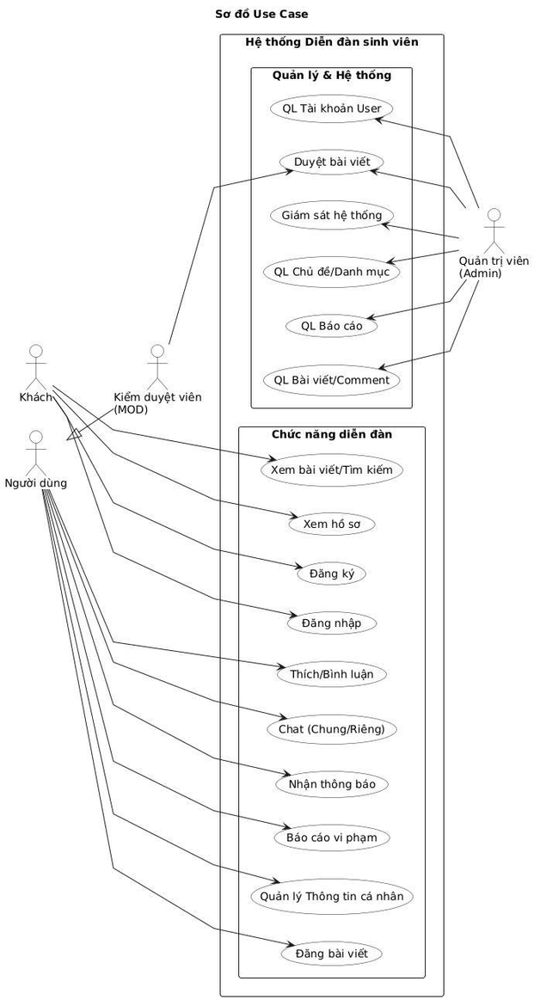
Phân tích hệ thống
Yêu cầu chức năng:
Người dùng (Student): Đăng ký/nhập, Đăng bài, Like/Comment, Chat riêng/chung, Báo cáo vi phạm.
Quản trị viên (Admin/Mod): Quản lý người dùng, Duyệt bài, Quản lý danh mục, Thống kê.
Yêu cầu phi chức năng:
Bảo mật (JWT, mã hóa mật khẩu).
Giao diện thân thiện (Responsive).

Slide 8
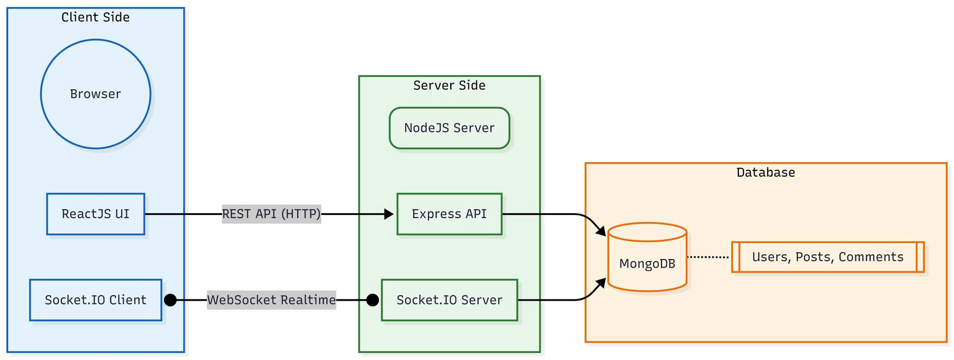
Thiết kế kiến trúc hệ thống
Mô hình: Client - Server.
Luồng hoạt động:
Client (ReactJS): Hiển thị giao diện, gửi request.
Server (NodeJS/Express): Xử lý logic, xác thực (Auth), gọi DB.
Database (MongoDB): Lưu trữ Users, Posts, Comments.
Realtime: WebSocket kết nối 2 chiều

Slide 9
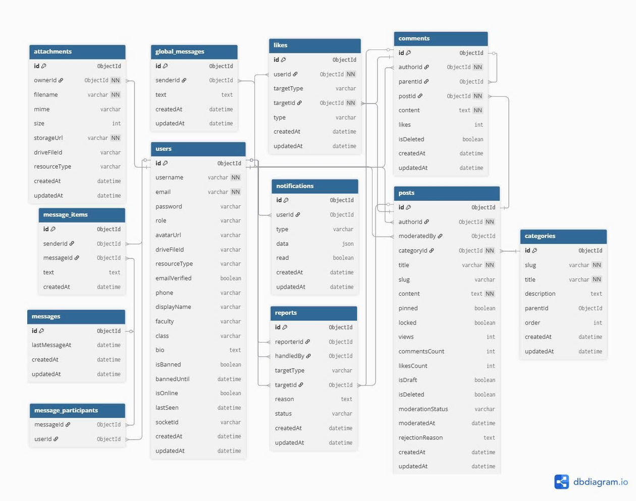
Thiết kế Cơ sở dữ liệu
Loại CSDL: NoSQL (MongoDB).
Các Collection chính:
Users: Thông tin tài khoản, vai trò, trạng thái online.
Posts: Bài viết, danh mục, file đính kèm, trạng thái duyệt.
Comments: Bình luận, phản hồi.
Messages: Tin nhắn chat riêng/nhóm.
Notifications: Thông báo hệ thống.

Slide 10
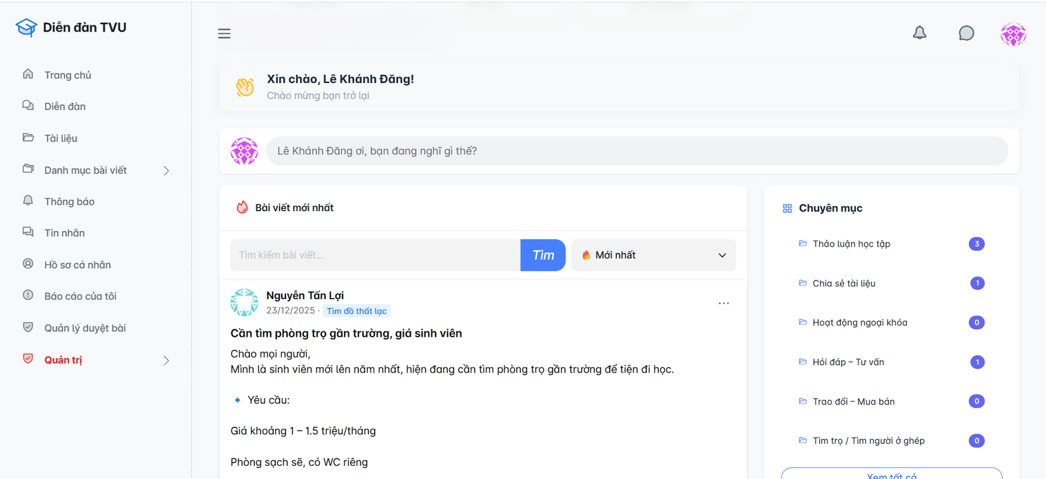
Kết quả - Giao diện người dùng
Giao diện trang chủ diễn đàn: hiển thị các bài viết mới nhất cùng danh mục liên quan, giúp người dùng nhanh chóng tiếp cận nội dung đang được quan tâm, đồng thời cung cấp thông tin tổng quan để sinh viên dễ dàng theo dõi và tham gia thảo luận.

Slide 11
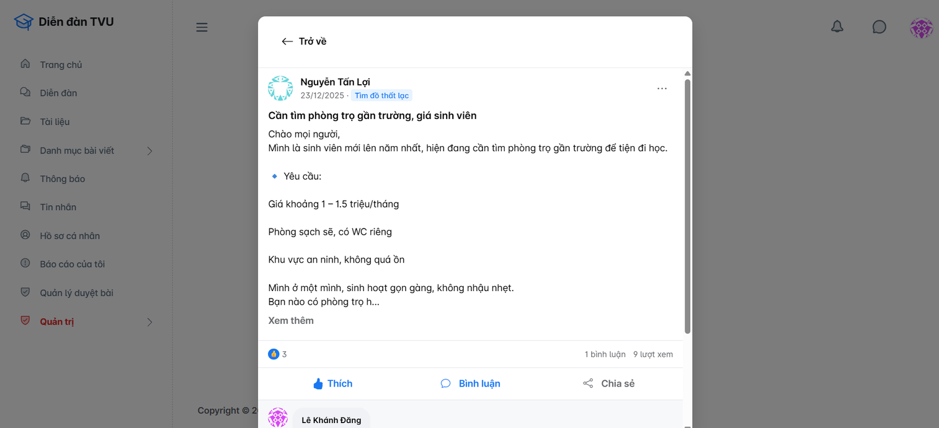
Kết quả - Giao diện người dùng
Giao diện trang chi tiết bài viết: hiển thị đầy đủ nội dung của bài viết, thông tin tác giả, thời gian đăng. Tại đây, người dùng có thể thực hiện các chức năng tương tác như thích bài viết, viết bình luận, chia sẽ và trao đổi ý kiến.

Slide 12
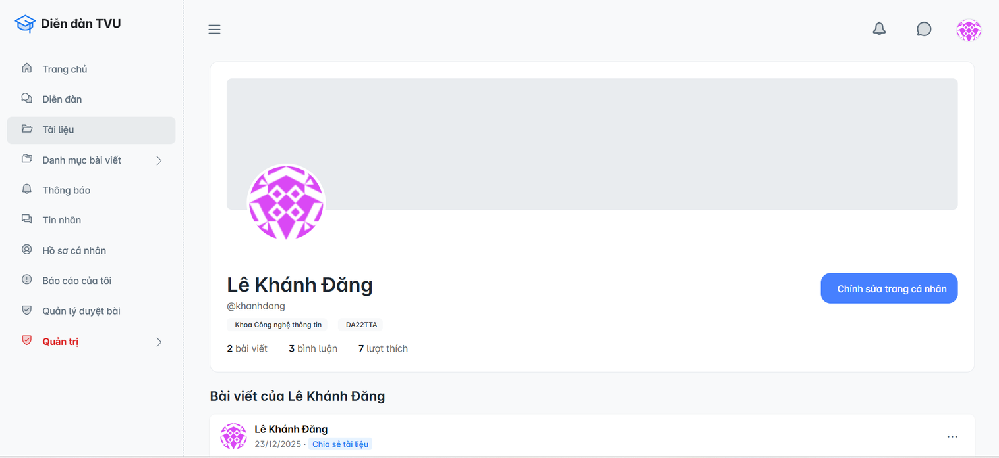
Kết quả - Giao diện người dùng
Giao diện trang cá nhân cho phép người dùng xem các thông tin cá nhân như tên hiển thị, khoa, lớp, mô tả bản thân và ảnh đại diện. Giao diện được thiết kế đơn giản, qua đó cá nhân hóa giao diện và nâng cao trải nghiệm sử dụng diễn đàn.

Slide 13
Ưu điểm và Hạn chế
Ưu điểm:
Đáp ứng đầy đủ chức năng cơ bản của diễn đàn.
Giao diện ReactJS mượt mà, trải nghiệm tốt.
Tích hợp Real-time (Socket.IO) tăng tính tương tác.
Kiến trúc module dễ mở rộng.
Hạn chế:
Chưa có các tính năng nâng cao (Gợi ý bài viết thông minh).
Chưa tối ưu hóa cho lượng truy cập cực lớn (Big Data).
Chưa có ứng dụng mobile riêng biệt.

Slide 14
Hướng phát triển
Nâng cấp tính năng:
Gợi ý bài viết theo sở thích (Recommendation System).
Theo dõi chủ đề/tác giả yêu thích.
Tối ưu hệ thống:
Cải thiện hiệu năng truy vấn CSDL khi dữ liệu lớn.
Tăng cường bảo mật (Xác thực 2 yếu tố).
Mở rộng nền tảng:
Phát triển ứng dụng di động (Mobile App).
Bổ sung công cụ thống kê chuyên sâu cho Admin.

Slide 15
Kết luận
Đồ án đã hoàn thành xuất sắc mục tiêu xây dựng một nền tảng trao đổi học tập trực tuyến hoàn chỉnh, đáp ứng nhu cầu kết nối và chia sẻ kiến thức của sinh viên. Hệ thống hiện đã được triển khai thành công trên môi trường thực tế thông qua nền tảng Render và Vercel, chứng minh được tính ổn định và khả năng vận hành mượt mà. Kết quả này không chỉ tạo ra một sản phẩm khả dụng ngay lập tức mà còn đóng vai trò là nền tảng kỹ thuật vững chắc, sẵn sàng cho việc mở rộng các tính năng nâng cao và ứng dụng rộng rãi tại trường trong tương lai

Slide 16
Cảm ơn thầy đã lắng nghe

